Slide 1
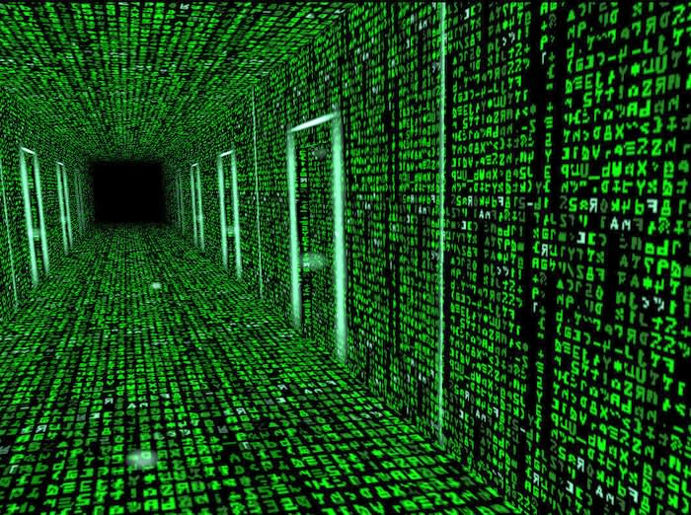
Principais eventos

Slide 2
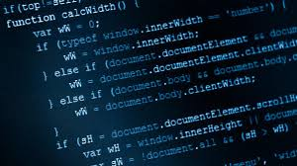
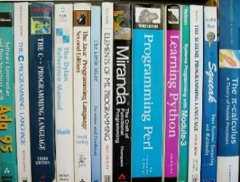
História da Computação – Principais eventos

Slide 3
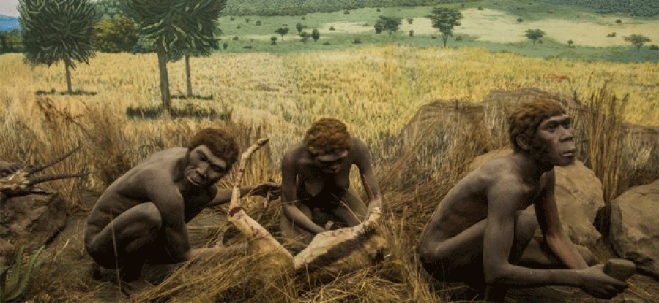
1
História da Computação - Principais eventos
As ferramentas e a sobrevivência humana
Principais Eventos

Slide 4
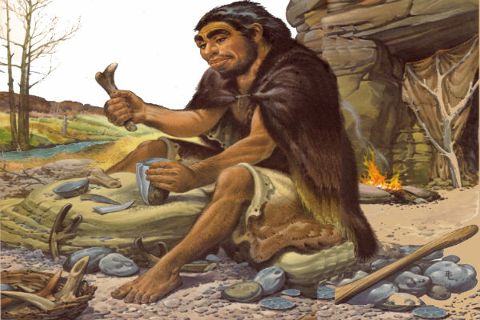
2
História da Computação - Principais eventos
As ferramentas e a sobrevivência humana

Slide 5
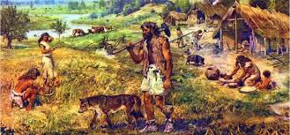
3
História da Computação - Principais eventos
As ferramentas e a sobrevivência humana
Com instrumentos de pedra e osso, os povos domesticaram animais e plantas transformou os pequenos grupos nômades em vilarejos sedentários.

Slide 6
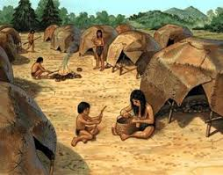
4
História da Computação - Principais eventos
As ferramentas e a sobrevivência humana
A transição em grande escala de muitas culturas humanas do estilo de vida de
caçador-coletor e nômade para um agrícola e sedentário fixo, tornando possível uma população cada vez maior é conhecida como Revolução neolítica, às vezes chamada de Revolução Agrícola.

Slide 7
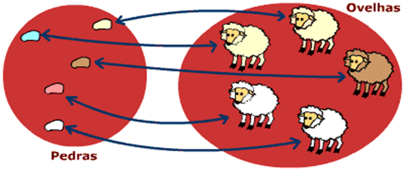
5
História da Computação - Principais eventos
O número sem contagem
Correspondência
biunívoca
Utilizando correspondência biunívoca é que pastores sabiam no final do dia se no seu rebanho estava faltando ou sobrando alguma ovelha.

Slide 8
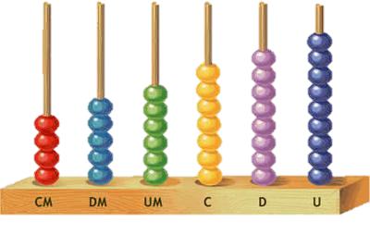
6
História da Computação - Principais eventos
Em 3500 a.C. no vale entre os rios Tigre e Eufrates na Babilônia surgiu o Ábaco.
Esta máquina foi concebida para facilitar a contagem de produtos e de gado.
456.789
Data: 3500 a.C.
Local: Babilônia
Inventor: Desconhecido

Slide 9
7
História da Computação - Principais eventos
Linha do Tempo
1943 d.C.
Principais Eventos
3500 a.C.

Slide 10
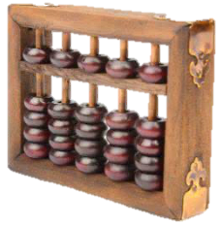
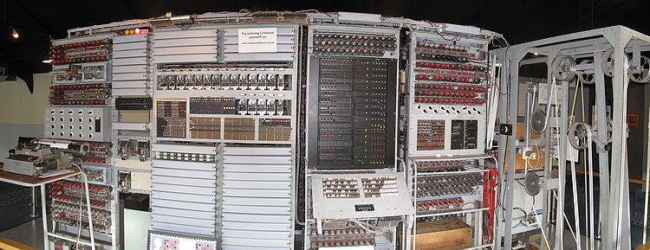
8
História da Computação - Principais eventos
do
Os principais eventos se encontram dentro do período da invenção do Ábaco(3500 a.C.) até a invenção do Colossus(1943 d.C.). O Colossus foi uma das primeiras máquinas capazes de realizar cálculos mais complexos do que as operações básicas. A partir de então, várias
Ábaco
ao
Colossus
gerações de computadores foram surgindo até os dias atuais.

Slide 11
9
História da Computação - Principais eventos
Tudo começou com esta pequena invenção o Ábaco.
O Ábaco foi a primeira "calculadora" a existir , esta máquina foi concebida para facilitar a contagem de produtos e de gado.
456.789
Data: 3500 A.C.
Local: Babilônia
Inventor: Desconhecido

Slide 12
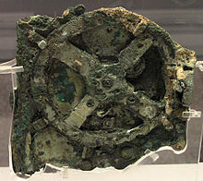
10
História da Computação - Principais eventos
A máquina de Anticítera é um computador analógico da Grécia antiga, usado para prever posições astronômicas e eclipses como função de calendário e astrologia.
Data: 100 a.C.
Local: Grécia antiga
Máquina de Anticítera
Inventor: Desconhecido

Slide 13
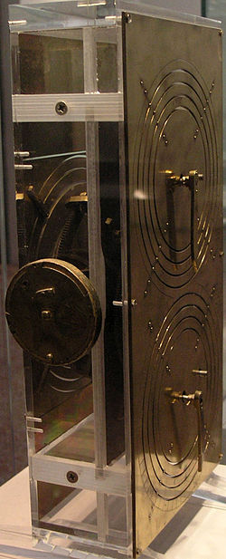
11
História da Computação - Principais eventos
Réplica da
máquina de
Anticítera
O mecanismo original está exposto na coleção de bronze do Museu Arqueológico Nacional de Atenas, acompanhado de uma réplica.
Data:
100 a.C.
Local:
Grécia antiga
Inventor:
Desconhecido

Slide 14
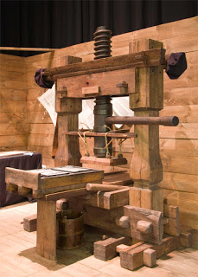
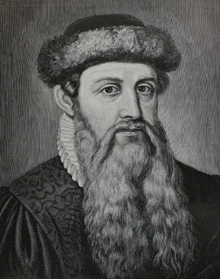
12
História da Computação - Principais eventos
Prensa móvel
de
Gutenberg
Gutenberg

Slide 15
13
História da Computação - Principais eventos
A prensa de tipos móveis, ou somente prensa móvel, é um dispositivo que aplica pressão numa superfície com tinta, transferindo-a para uma superfície de impressão, geralmente papel ou tecido. Ela é normalmente utilizada para imprimir textos ("a reprodução técnica da escrita"), mas também foi adaptada para impressão em larga escala de imagens, mapas, diagramas e tabelas matemáticas. Da mesma maneira, a xilogravura, criada na Idade Média, e a litografia, do século XIX
Data: 1450
Inventor: Gutenberg
Local: Alemanha

Slide 16
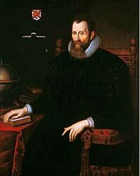
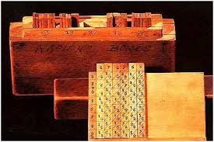
14
História da Computação - Principais eventos
John Napier
Bastões de Napier

Slide 17
15
História da Computação - Principais eventos
John Napier inventou um método diferente de fazer multiplicações e divisões, conhecido como Bastões de Napier, ou Ossos de Napier, que só foram documentados entre 1614 à 1617. Os bastões de Napier eram um conjunto de 9 bastões, um para cada dígito, que transformavam a multiplicação de dois números numa soma das tabuadas de cada dígito. Estes bastões faziam operações matemáticas fundamentais.
Data: séc. XVI
Inventor: John Napier
Local: Escócia

Slide 18
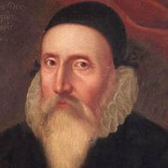
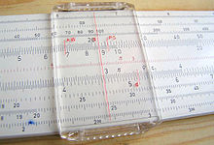
16
História da Computação - Principais eventos
William Oughtred
Régua de cálculo de William Oughtred

Slide 19
17
História da Computação - Principais eventos
Baseado nos logaritmos de Napier, William Oughtred, em 1622, na Inglaterra, inventou um dispositivo de cálculo que foi denominado círculos de proporção. Este dispositivo originou a régua de cálculo, sendo considerada como o segundo computador analógico da histórica, por representar logaritmos em traços na régua e sua divisão e produto são obtidos através da adição e subtração de comprimentos.
Data: 1622
Inventor: William Oughtred
Local: Inglaterra

Slide 20
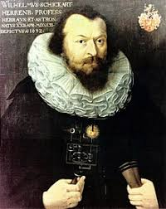
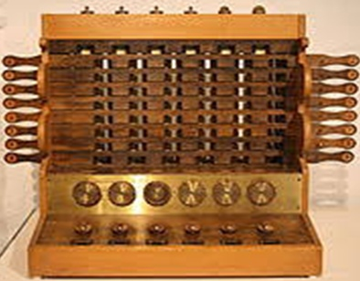
18
História da Computação - Principais eventos
Wilhelm Schickard
Calculadora mecânica de Wilhelm Schickard

Slide 21
19
História da Computação - Principais eventos
Bem antes de Blaise Pascal e Leibniz, Schickard é considerado como o primeiro a construir uma máquina de calcular mecânica capaz de realizar as 4 operações básicas com números de seis dígitos e indicar um overflow através do toque de um sino. Foram encontradas algumas cartas suas enviadas a seu a amigo Kepler em 1624, acompanhadas de vários esboços, onde explica o desenho e
o funcionamento de uma máquina que havia construído.
Data: 1622
Inventor: Wilhelm Schickard
Local: Alemanha

Slide 22
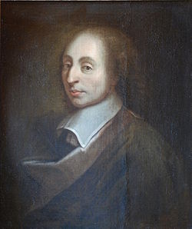
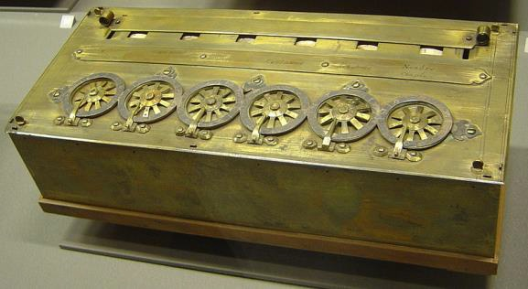
20
História da Computação - Principais eventos
Blaise Pascal
Máquina de Pascal

Slide 23
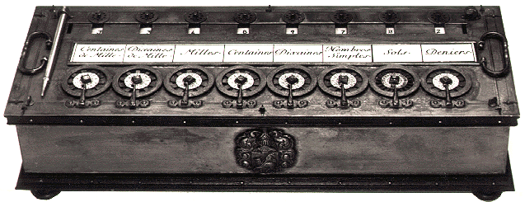
21
História da Computação - Principais eventos
Um dos pontos de partida para o início da informática atual, foi em 1642 com a máquina La Pascaline do filósofo, matemático e físico francês Blaise Pascal, sendo a primeira calculadora mecânica capaz de realizar operações de adição e subtração. Foi construída com o objetivo de ajudar o pai de Pascal que era coletor de impostos, a realizar cálculos com mais rapidez e confiabilidade.
Máquina de Pascal
Data: 1642
Local: França
Inventor: Pascal

Slide 24
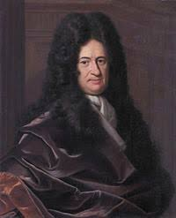
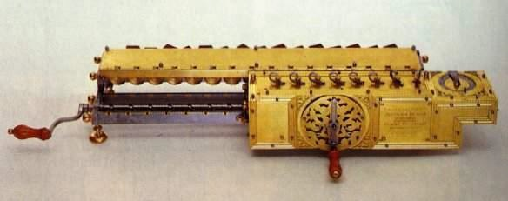
22
História da Computação - Principais eventos
Gottfried Wilhelm Leibniz
Calculadora de bolso de Leibniz

Slide 25
23
História da Computação - Principais eventos
A primeira calculadora de bolso capaz de efetuar os quatro principais cálculos matemáticos, foi criada por Gottfried Wilhelm Leibniz.
Esse matemático alemão desenvolveu o primeiro sistema de numeração binário moderno que ficou conhecido com "Roda de Leibniz".
Calculadora de bolso de Leibniz
Data: 1672
Local: Alemanha
Inventor: Leibniz

Slide 26
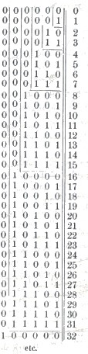
24
História da Computação - Principais eventos
Artigo "Explication de l'Arithmétique Binaire"
de Leibniz
Gottfried Wilhelm Leibniz

Slide 27
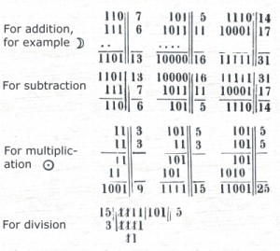
25
História da Computação - Principais eventos
Gottfried Wilhelm von Leibniz publica o artigo:
"Explication de l'Arithmétique Binaire“
organizando o conhecimento sobre o sistema numérico binário;
Leia o artigo: http://www.leibniz-translations.com/binary.htm
Parte do artigo de Leibniz
Data: 1705
Local: Alemanha

Slide 28
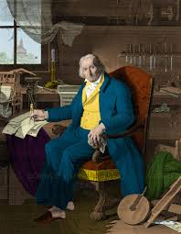
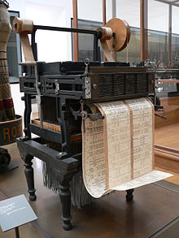
26
História da Computação - Principais eventos
Joseph Marie Charles - apelido Jacquard
Tear de Jacquard

Slide 29
27
História da Computação - Principais eventos
Joseph Marie Charles - apelido Jacquard, mecânico, construiu um tear automático com entrada de dados via cartões perfurados para controlar a confecção dos tecidos e seus desenhos;
Esta foi a primeira máquina mecânica programável
Tear de Jacquard
Data: 1801
Local: França
Inventor: Jacquard

Slide 30
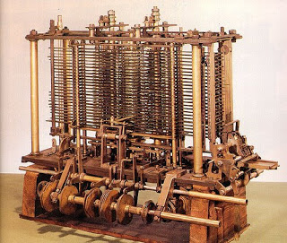
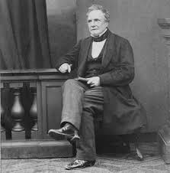
28
História da Computação - Principais eventos
Charles Babbage
Máquina Analítica ou Diferencial de Babbage

Slide 31
29
História da Computação - Principais eventos
Charles Babbage projetou a sua Máquina Analítica ou Diferencial, que possuía memória, programa, unidade de controle e periféricos;
A máquina tinha a capacidade de receber dados, processá-los, armazená-los e exibi-los. Graças a ela Babbage ficou conhecido como o pai do computador.
Máquina Analítica ou Diferencial de Babbage
Data: 1833
Local: Inglaterra
Inventor: Charles Babbage

Slide 32
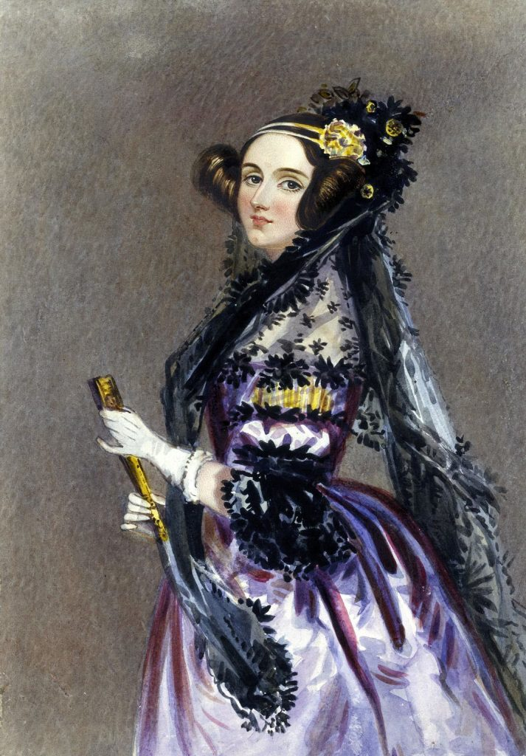
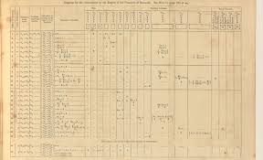
30
História da Computação - Principais eventos
Primeiro algoritmo para ser processado por uma máquina de Ada Lovelace
Ada Augusta Byron King

Slide 33
31
História da Computação - Principais eventos
Ada Augusta Byron King, Condessa de Lovelace , conhecida como Ada Lovelace, fez os primeiros estudos sobre aritmética binária.
Escreveu o primeiro algoritmo para ser processado por uma máquina, a máquina analítica de Charles Babbage.
Primeiro algoritmo para ser processado por uma máquina de Ada Lovelace
Data: 1842
Local: Inglaterra
Inventor: Ada Lovelace

Slide 34
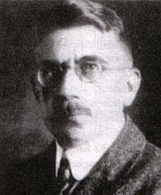
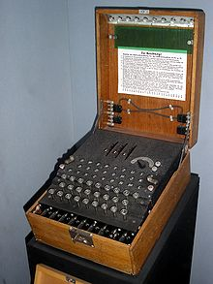
32
História da Computação - Principais eventos
Arthur Scherbius
Máquina enigma de Arthur Scherbius

Slide 35
33
História da Computação - Principais eventos
A Enigma foi patenteada por Arthur Scherbius em 1918. Os primeiros modelos (Enigma modelo A) foram exibidos nos congressos da União Postal Universal de 1923 e 1924. Tratava-se de um modelo semelhante a uma máquina de escrever, com as medidas de 65x45x35 cm e pesando cerca de 50 kg.
Três outras versões comerciais lhe sucedem, e a Enigma-D torna-se o modelo mais divulgado após suscitar o interesse da marinha alemã em 1926. A marinha alemã interessou-se pela Enigma e comprou alguns exemplares.
Máquina enigma de Arthur Scherbius
Data: 1918
Local: Alemanha
Inventor: Arthur Scherbius

Slide 36
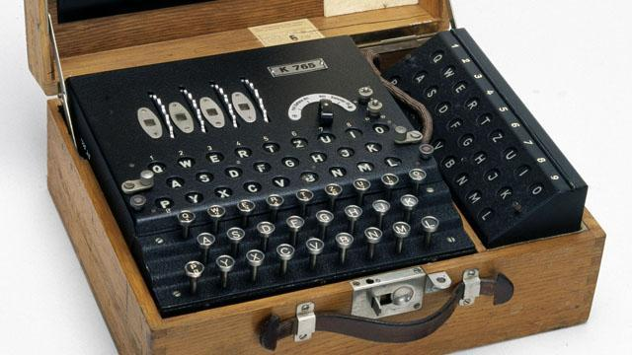
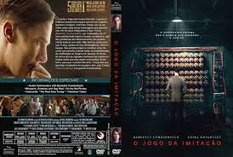
34
História da Computação - Principais eventos
Em 1928 o exército alemão elaborou a sua própria versão - a Enigma G. A partir desse momento, o seu uso estende-se a toda a organização militar alemã e a uma grande parte da hierarquia nazista.
Máquina enigma de Arthur Scherbius
Data: 1918
Local: Alemanha
Assista o filme o jogo da imitação
Inventor: Arthur Scherbius

Slide 37
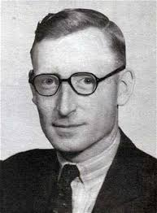
35
História da Computação - Principais eventos
Tommy Flowers
Colossus (computador) de Tommy Flowers

Slide 38
36
História da Computação - Principais eventos
Colossus foi um computador inglês projetado em Bletchley Park durante a Segunda Guerra Mundial por um grupo liderado por Tommy Flowers, para fazer a criptoanálise de códigos ultrassecretos utilizados pelos nazistas, criados com a máquina Lorenz SZ 40/42. Com duas versões em 1943 e 1944, quando a guerra se encerrou dez Colossus estavam em operação. Utilizando símbolos perfurados em fitas de papel, o equipamento processava a uma velocidade de 25 mil caracteres por segundo.
Colossus (computador) de Tommy Flowers
Data: 1943
Local: Inglaterra
Inventor: Tommy Flowers

Slide 39
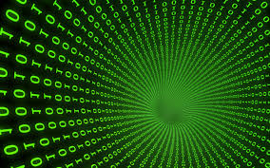
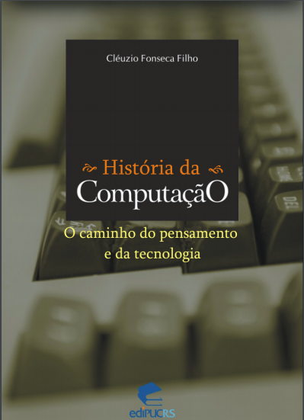
37
História da Computação - Principais eventos
Destaca-se como fonte de consulta para aprofundamento dos temas aqui citados:
Tipo: Livro
Autor: Fonseca Filho, Cléuzio
http://www.pucrs.br/edipucrs/online/historiadacomputacao.pdf
Nome: HISTÓRIA DA COMPUTAÇÃO: O CAMINHO DO PENSAMENTO E DA TECNOLOGIA

Slide 40
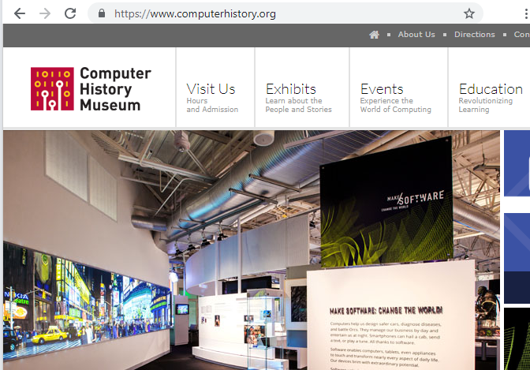
38
História da Computação - Principais eventos
Destaca-se como fonte de consulta para aprofundamento dos temas aqui citados:
Tipo: Site
https://www.computerhistory.org/

Slide 41
FIM

